Slide 1
第12組
量子演算法作業5.2
組員：蘇韋中、翁彤葳、李侑諭

Slide 2
5.2
設計量子程式在量子電腦模擬器上執行上題中的量子線路1000次，顯示其量子位元測量結果各種不同量子態被測 量出的次數，並顯示對應的長方圖，最後並說明為何測量結果代表黑箱函數為常數函數。

Slide 3
PSEUDO CODE
基於下列Deutsch-Jozsa問題的黑箱函數𝑓 ，設計量子程式建構並顯示Deutsch-Jozsa演算法量子線路。
𝑓 : {0, 1} → {0, 1}，𝑦 = 𝑓(𝑥) = 0

Slide 4
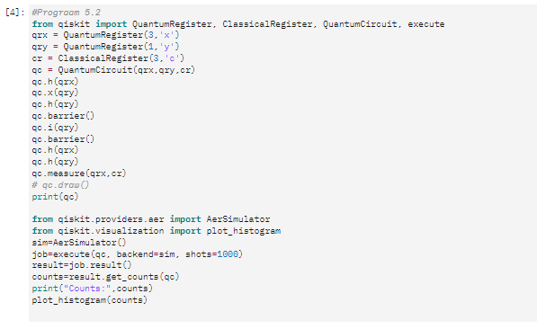
Code

Slide 5
Code
如果f(x)=0，需在barrier之間建立I閘
如果f(x)=1，需在barrier之間建立X閘

Slide 6
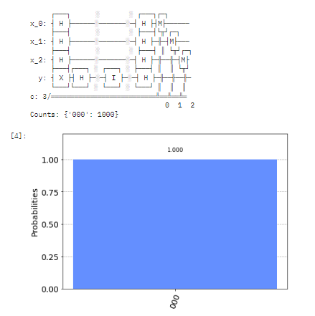
Result

Slide 7
Code

Slide 8
Result
若工作輸出全部測量為0的機率是1，則黑箱函數為常數函數
若工作輸出全部測量為0的機率為0，則黑箱函數為平衡函數。
由此圖可以得知X暫存器所對應的所有輸出位元均測量為0的機率為1
→ 表示此黑箱函數為常數函數。

Slide 9
THANKS!
Any questions?

